Slide 1
SCIENZE - ED. CIVICA
L’ ACQUA
L’INQUINAMENTO DELL’ACQUA
Classe 4 A plesso Rodari
doc. Vitale Raffaella

Slide 2
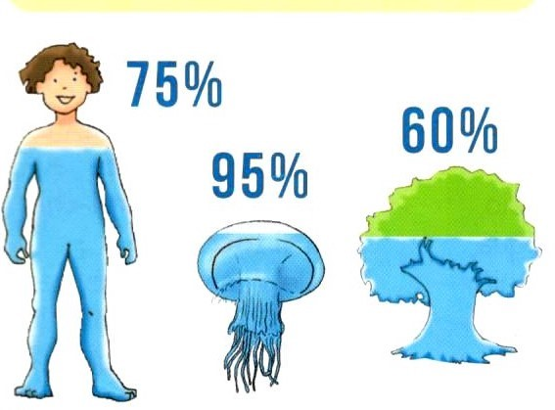
UN’ INDISPENSABILE FONTE DI VITA
L’acqua è fondamentale per tutti gli esseri viventi. Nell’acqua sono nate le prime forme di vita, senza di essa non potremmo sopravvivere. Sulla Terra vi sono immense quantità di acqua, negli oceani e nei mari, che occupano oltre i 2/3 della superficie terrestre. Anche il nostro corpo è formato per 2/3 di acqua che proviene dall’esterno, attraverso ciò che beviamo e mangiamo ( frutta, latte, verdura…) .
L’ acqua svolge diverse funzioni, come aiutare il nostro corpo a espellere le sostanze nocive infatti noi e gli animali eliminiamo l’acqua attraverso l’urina e il sudore. Quando il nostro corpo perde parte dell’acqua che contiene ,il nostro cervello registra la situazione e fa scattare il « meccanismo di difesa»: sentiamo una gran sete e beviamo. Anche le piante perdono acqua dalle foglie attraverso la traspirazione.

Slide 3
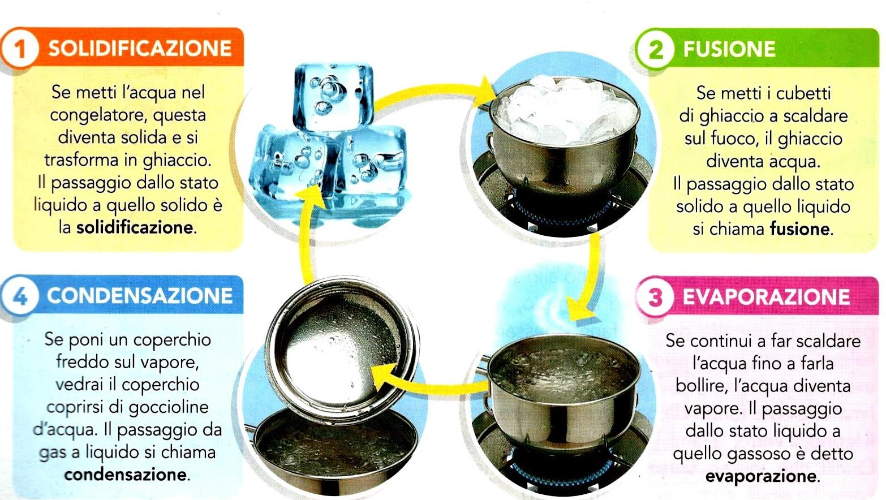
GLI STATI DELL’ ACQUA
L’ acqua è l’unica sostanza in natura che può presentarsi in tre modi diversi: stato liquido, stato solido e stato gassoso o aeriforme. L’acqua passa da uno stato all’altro quando cambia la temperatura e ogni tipo di cambiamento di stato prende un nome diverso:
Solidificazione (da liquido a solido )
Fusione ( da solido a liquido )
Evaporazione ( da liquido a gassoso )
Condensazione ( da gassoso a liquido )

Slide 4
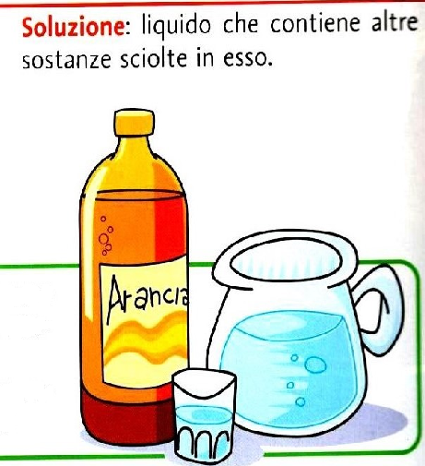
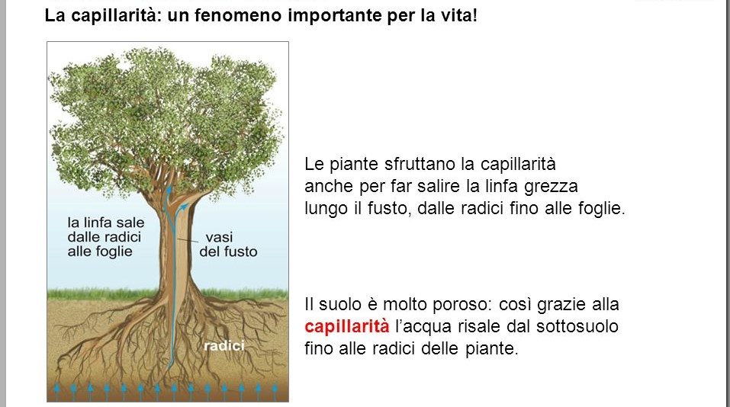
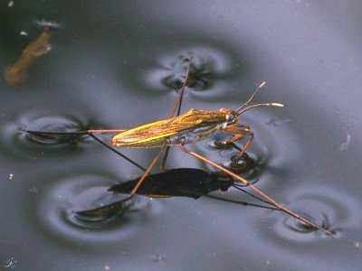
LE PROPRIETA’ DELL ’ACQUA
L’ acqua è incolore, trasparente, inodore e insapore; queste proprietà possono cambiare quando interviene l’uomo con l’aggiunta di altre sostanze, ottenendo così delle soluzioni.
L’acqua è anche uno straordinario solvente, in grado di sciogliere molte sostanze; questa proprietà spiega perché l’acqua del mare è salata: infatti l’acqua dei fiumi scorrendo sulle rocce scioglie i Sali minerali contenuti in esse , Sali che si accumulano nel mare rendendola salata.
Una caratteristica molto particolare dell’ acqua è la sua capacità di salire verso l’alto all’interno di tubi sottili: questo fenomeno è chiamato capillarità ( capillare vuol dire «sottile come un capello»). Grazie alla capillarità l’acqua e i Sali minerali , assorbiti dal terreno tramite le radici, raggiungono tutte le parti della pianta attraverso dei tubicini che si trovano all’interno del fusto.
L’acqua ha in superficie una specie di pellicola invisibile molto sottile che riesce a sostenere piccole impurità dell’atmosfera, o le foglie che cadono dagli alberi. Si tratta della tensione superficiale infatti grazie a questa proprietà alcuni insetti riescono a camminare sull’acqua senza affondare.

Slide 5
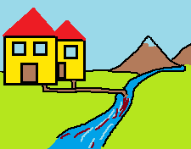
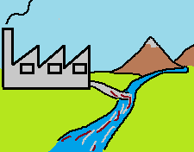
L’inquinamento dell’acqua
Nei fiumi, nei laghi e nel mare vengono spesso introdotte sostanze nocive che risultano essere pericolose per i pesci, per i vegetali e anche per l’uomo.
Queste sostanze causano l’inquinamento dell’acqua.
L’acqua può inquinarsi per varie cause:
L’inquinamento domestico è quello che produciamo utilizzando in casa prodotti che contengono sostanze chimiche che se non depurate inquinano le acque.
L’inquinamento industriale prodotto dalle industrie che scaricano nei torrenti, nei fiumi e nel mare le sostanze chimiche impiegate durante le lavorazioni.

Slide 6
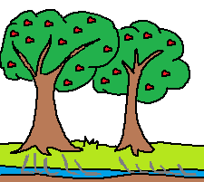
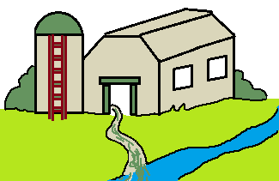
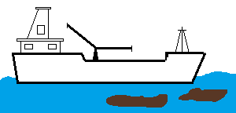
L’inquinamento agricolo dovuto all’uso eccessivo dei concimi chimici, impiegati per rendere fertili i terreni e dei pesticidi, usati per uccidere gli insetti nocivi alle coltivazioni. Queste sostanze penetrano nel terreno e inquinano le falde acquifere.
L’inquinamento zootecnico provocato dal lavaggio delle stalle, dei pollai che non avendo sistemi di depurazione inquinano torrenti, fiumi e mari.
I disastri ambientali possono essere causa di inquinamento delle acque; se una petroliera affonda in mare o ha un incidente, le chiazze di petrolio causano gravi danni ai pesci, alle piante acquatiche e a tutti gli esseri viventi che abitano l’ambiente marino.
Per ridurre l’inquinamento dell’acqua nel mondo basterebbero pochi accorgimenti da parte di tutti : adoperare detergenti naturali come limone e aceto bianco, non buttare negli scarichi vernici, solventi, medicinali e se si possiede un giardino usare solo concimi naturali.

Slide 7
GUARDATE IL PRIMO VIDEO E DIVERTITEVI A DISEGNARE I PASSAGGI DI STATO DELL’ACQUA COME VI VIENE SPIEGATO DAL TUTORIAL.
Assegno:
Studiare l’acqua dal PowerPoint.
leggere a pag. 10 e 11 e completa (quaderno degli esercizi) pag. 16 – 18 - 19

